Slide 1
KosovaBNB
Sistem Inteligjent për Menaxhimin e Hotelit
AI chatbot · rekomandim çmimi · rezervim · pagesë e simuluar
Inxhinieri Softuerike · Prishtinë 2026/2027
Mentor: Assoc. Prof. Dr. Engin Melekoğlu · Student: [Emri Mbiemri]

Slide 2
Problemi
• Pronarët e vegjël çmojnë 'me ndjesi': humbin të ardhura në sezon, mbeten bosh jashtë sezonit
• Mysafirët humbin kohë duke krahasuar dhe kontrolluar disponueshmërinë
• Dyfishimi i rezervimeve dhe pagesat e pasigurta janë rreziqe reale
• Pyetja jonë: a mund të ndihmojë AI pa shpikur të dhëna dhe a mund ta provojmë?

Slide 3
Çfarë ndërtuam
• Rezervim me kontroll disponueshmërie dhe çmim nga serveri
• Pagesë e simuluar (karta provë)
• Chatbot AI që kërkon, kontrollon dhe rezervon
• Rekomandim çmimi i shpjegueshëm për host-in
• Simulator, Revenue Manager dhe planifikues udhëtimi me AI
Notes:
Tre të fundit shkojnë përtej kërkesës minimale të lëndës.

Slide 4
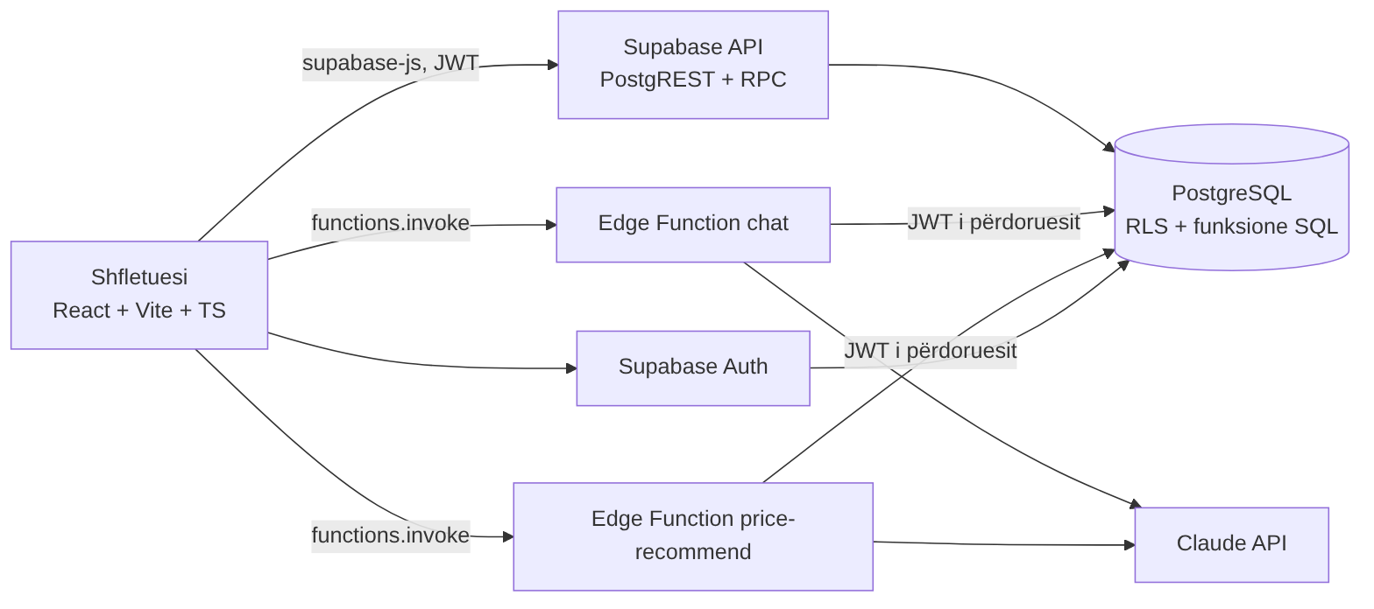
Arkitektura
• React + Supabase (PostgreSQL, Auth, RLS)
• Rregullat e biznesit në funksione SQL
• Edge Functions me Claude API; çelësi vetëm në server
• Çmimi dhe disponueshmëria nuk vijnë kurrë nga klienti

Slide 5
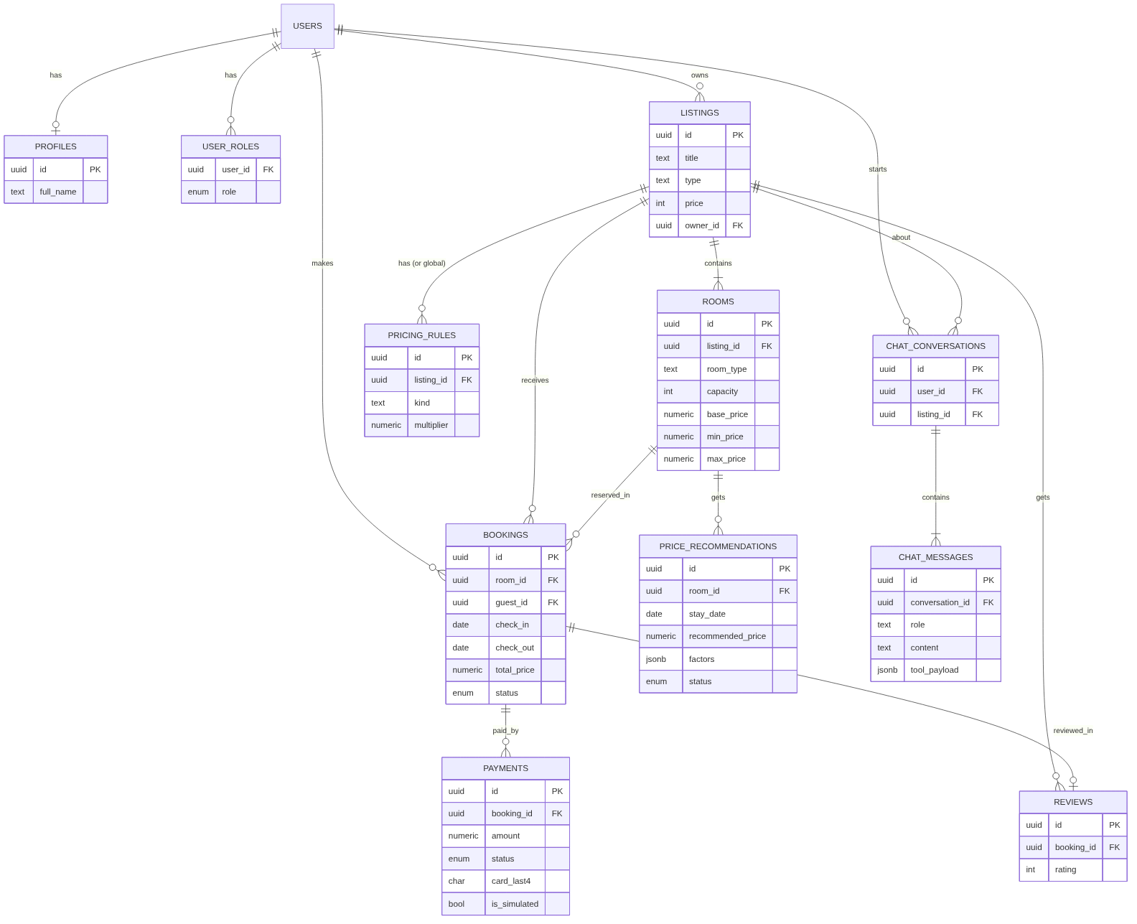
Integriteti i të dhënave
• Constraint EXCLUDE: dy rezervime të mbivendosura janë të pamundura
• Back-to-back lejohet (check-out = check-in)
• RLS: mysafiri sheh vetëm të tijat; hosti vetëm pronat e veta
• Pagesa: vetëm last4; numri i plotë nuk ruhet kurrë

Slide 6
AI që nuk shpik
• Modeli thërret funksione: kërkim, disponueshmëri, çmim, rezervim
• Rezervon vetëm pas 'po' të qartë nga mysafiri
• Çmimi = rregulla × zënia, brenda [min, max]; AI vetëm e shpjegon
• Planifikuesi: serveri rivlerëson çdo qëndrim dhe hedh poshtë të pavlefshmit

Slide 7
Simulatori: a funksionon vërtet çmimi dinamik?
• Mysafirë sintetikë rezervojnë 10 dhoma për një vit
• Të njëjtët mysafirë, tri strategji; 100 simulime; interval besimi 95%
Strategjia | Të ardhura/vit | Zënia
Çmim fiks | €189,988 ± 989 | 65.1%
Rregulla sezonale | €195,382 ± 1,166 | 59.6%
AI dinamik | €196,821 ± 1,135 | 60.9%

Slide 8
Gjetja e ndershme
• AI vs çmim fiks: +3.6% (98 nga 100 simulime)
• AI vs rregulla sezonale: vetëm +0.74%
• Kur hoteli mbushet (≥72%), AI nuk shton gjë mbi rregullat
• Kur kërkesa është shumë e dobët, rregullat mund të dëmtojnë (−1.9%)
• Kufizim: kërkesa është sintetike; nuk provon tregun real
Notes:
Theksoni që raportojmë edhe rezultatin modest; kjo është pika metodologjike.

Slide 9
Revenue Manager
• Parashikim 90-ditor: rezervimet reale afër datës, sezonaliteti larg
• Interval pasigurie, sinjalizime dhe skenari 'po sikur'
• Backtest: gabimi 6.3 pp në 0–7 ditë, 10–16 pp në 8–60 ditë
• Në 61–89 ditë nuk është më i mirë se a-priori: e raportojmë

Slide 10
Testimi
• 44 teste njësie (Vitest) kalojnë
• 15 grupe kontrollesh SQL (T1–T15) kalojnë mbi PostgreSQL të pastër
• Testet gjetën defekte reale (p.sh. disponueshmëria e gabuar nga RLS)
• Nuk është bërë ende: prova në shfletues, Claude real, 2–3 përdorues

Slide 11
Kufizimet
• Simulator me të dhëna sintetike; parametra të supozuar
• UI e verifikuar vetëm sintaksisht; Edge Functions pa provë me API real
• Planifikuesi nuk rezervon transaksionalisht
• Pagesa është simulim; pa PCI/3-D Secure/email

Slide 12
Përfundimi dhe hapat e ardhshëm
• Sistem rezervimi i sigurt + AI e matur kundrejt bazave të thjeshta
• Hapi 1: npm install, build, provë manuale e rrjedhave
• Hapi 2: testim me përdorues; kalibrim me të dhëna reale
• Hapi 3: pagesë reale (Stripe) dhe njoftime me email

Slide 13
Pyetje?
• Kodi: github.com/yllalickaj7-bit/kosovabnb
• Dokumentet: docs/ (Java 1–8), testet: supabase/tests dhe src/lib/__tests__

